Slide 1
Clase de preparación
Nivelación. Fundamentos de R
Instalar, conocer RStudio y correr la primera app

Slide 2
Objetivos de la clase
C1b
1
Instalar R, RStudio y los paquetes del curso.
2
Conocer RStudio, el script, la consola y el proyecto.
3
Manejar lo básico de R, objetos, funciones y tablas.
4
Correr y cerrar la primera app de Shiny.

Slide 3
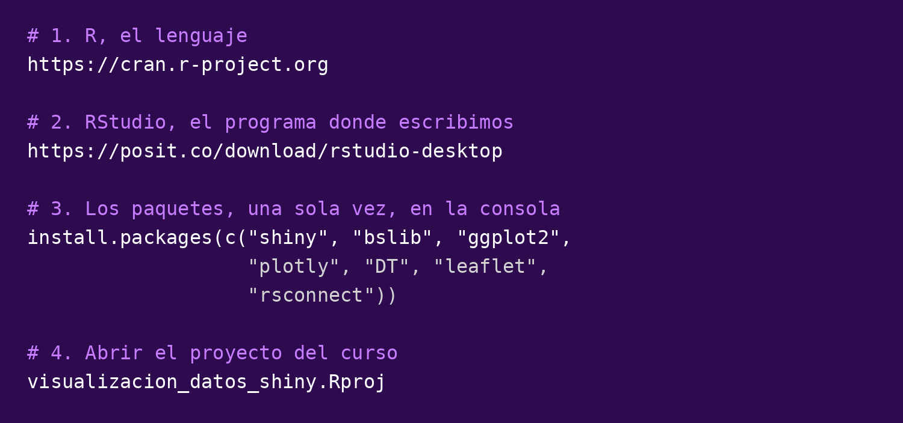
Paso a paso (1)
OBJETIVO 1
Dejar todo instalado
Primero R, después RStudio. Los paquetes se instalan una sola vez con install.packages().
Abrir el curso siempre desde el archivo .Rproj. Así R sabe dónde están los datos.

Slide 4
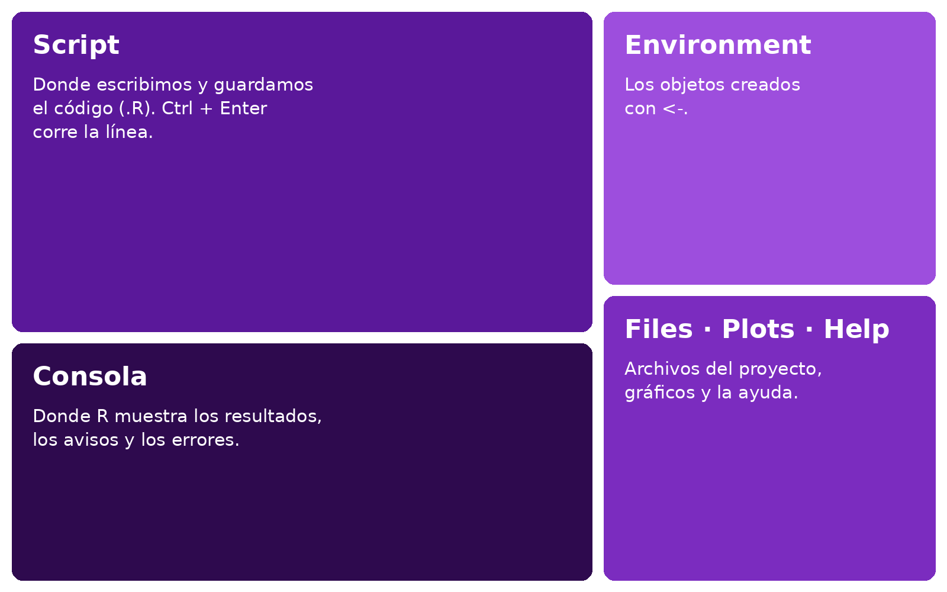
Paso a paso (2)
OBJETIVO 2
Los cuatro paneles de RStudio
En el script se escribe y se guarda. Ctrl + Enter manda la línea a la consola, donde aparece el resultado.
Los errores también salen en la consola. Leerlos con calma es la mitad del trabajo.

Slide 5
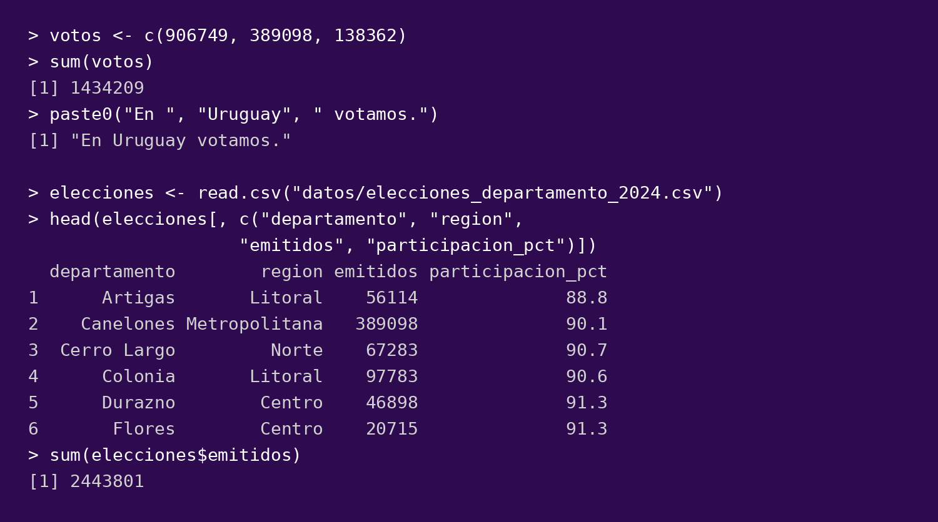
Paso a paso (3)
OBJETIVO 3
Lo básico de R
<- guarda un valor en un objeto. c() arma un vector. read.csv() lee una tabla, un data frame.
elecciones$emitidos elige una columna y sum() la suma. Todo está en clase0/primeros_pasos.R.

Slide 6
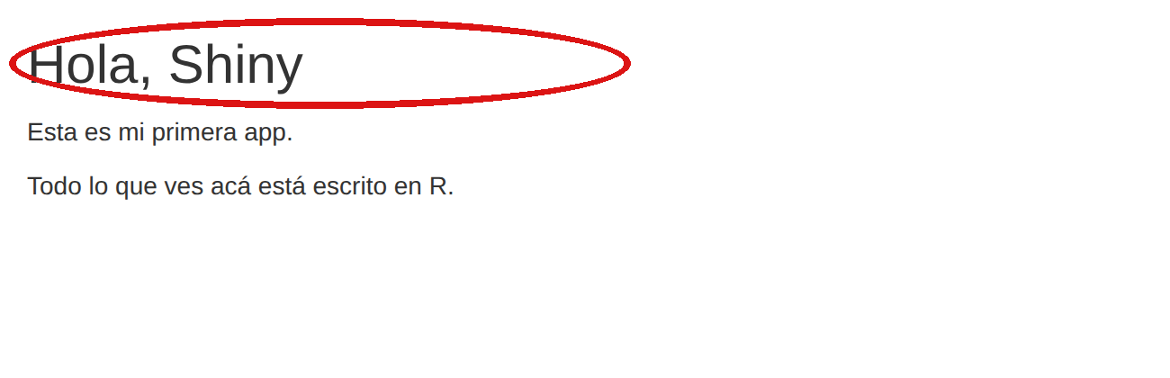
Paso a paso (4)
OBJETIVO 4
Hola, Shiny
Una app tiene tres piezas, ui, server y shinyApp(). Se corre con el botón Run App y se cierra con STOP o Esc.
TITULO y MENSAJE son la primera zona de pruebas del curso.

Slide 7
Componentes a observar en la replicación
objeto <- valor
Guarda un valor con un nombre.
c() y vector[1]
sum(), mean(), paste0()
Varios valores juntos, y cómo elegir uno.
Funciones, reciben algo y devuelven un resultado.
install.packages() y library()
getwd() y read.csv()
Instalar una vez, activar cada vez.
Dónde está parado R y cómo lee un CSV.
datos$columna y datos[filas, columnas]
ui, server y shinyApp()
Elegir partes de un data frame.
Las tres piezas de toda app de Shiny.

Slide 8
Código clave
library(shiny)
TITULO <- "Hola, Shiny"
MENSAJE <- "Esta es mi primera app."
ui <- fluidPage(
titlePanel(TITULO),
p(MENSAJE),
p("Todo lo que ves acá está escrito en R.")
)
server <- function(input, output, session) {
}
shinyApp(ui = ui, server = server)
Visualización interactiva de datos con R y Shiny · Udelar

Slide 9
Próxima clase, el curso y la primera app con datos.
Ejercicio propuesto
Cambiá TITULO y MENSAJE en la zona de pruebas y agregá un p() con tu nombre. Después corré primeros_pasos.R de punta a punta.

